Slide 1
Thứ ba ngày 23 tháng 11 năm 2023
Tiếng Việt
Viết chữ hoa H

Slide 2
Chữ H hoa cao mấy li, rộng mấy li?
Chữ H hoa cao 5 li, rộng 5 li
Chữ hoa H gồm mấy nét? Là những nét nào?
Chữ hoa H gồm 3 nét
Là những nét nào?
Là nét cong trái, nét khuyết và nét sổ thẳng.

Slide 3
Hướng dẫn viết
Viết bảng con

Slide 4
Hướng dẫn viết
Viết bảng con

Slide 5
Viết từ ứng dụng
/
Viết bảng con

Slide 6
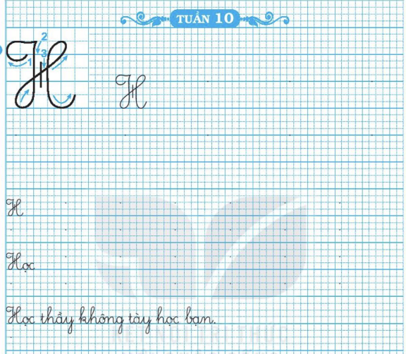
Viết vở
/

Slide 7
CỦNG CỐ BÀI HỌC

